Slide 1
CellLayout
Android
王德南
512570056@qq.com

Slide 2
1.框架结构
2.部分模块逻辑解析
3.代码评审
4.遗留问题讨论

Slide 3
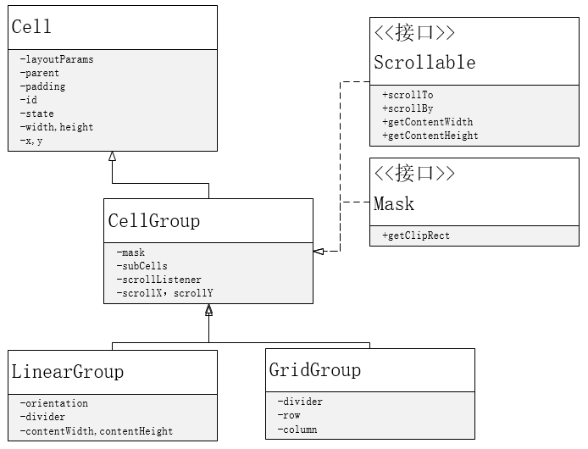
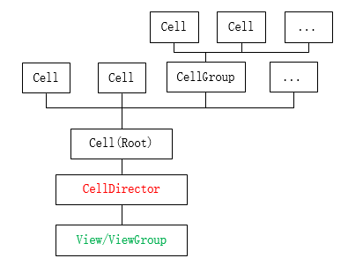
1.1框架结构

Slide 4
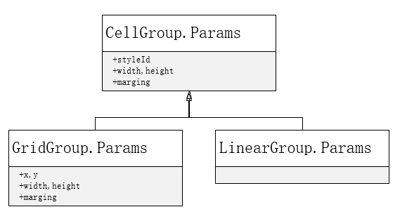
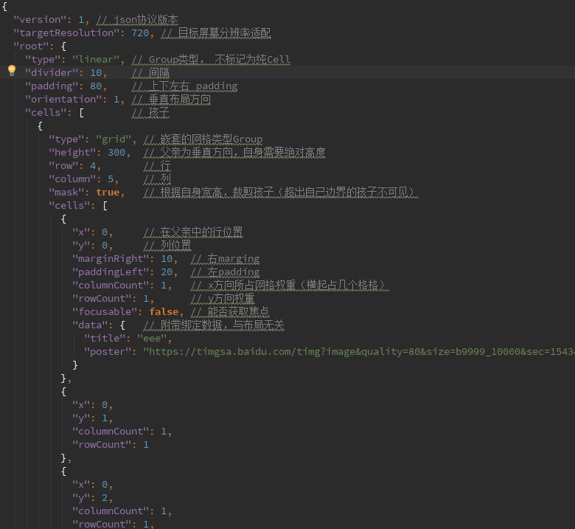
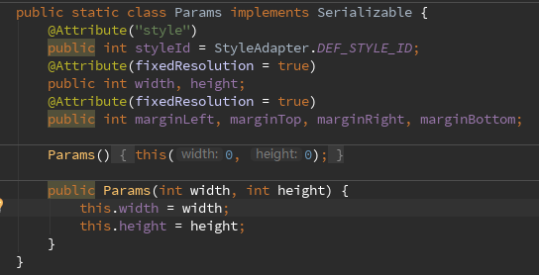
1.2 布局方式

Slide 5
1.3 布局方式
水平垂直嵌套滑动
滑动边界监听
边界裁剪
缓存
线性/网格嵌套
层叠选中效果
动态添加
长按快速定位
焦点控制
数据绑定
分辨率适配

Slide 6
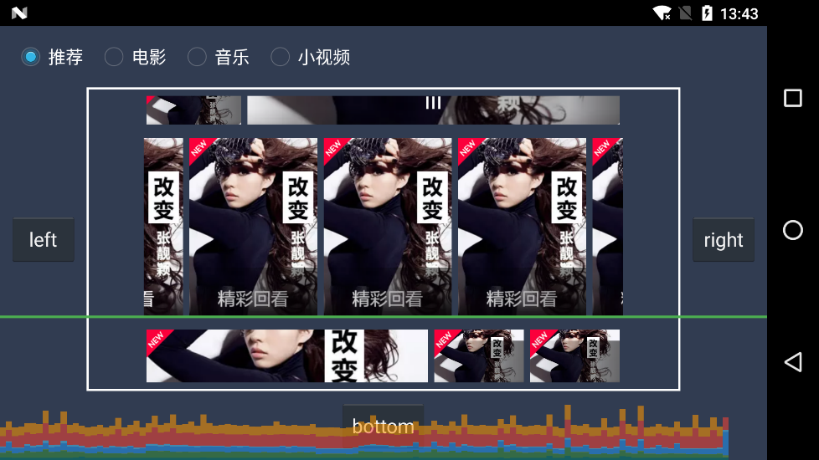
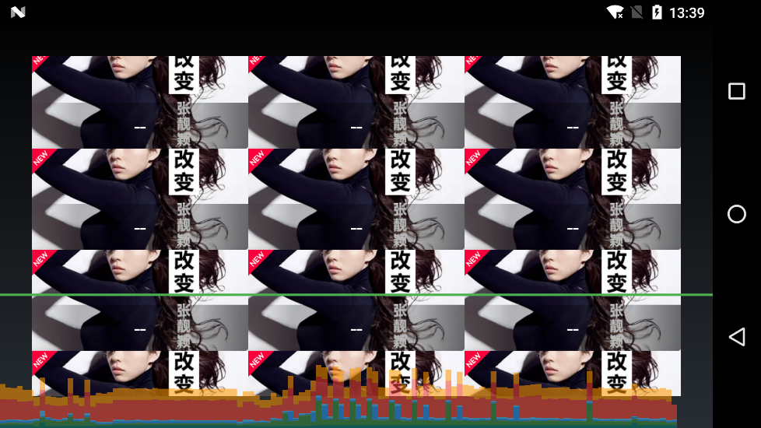
2.1 性能对比
CellLayout
RecycleView
滑动过程中

Slide 7
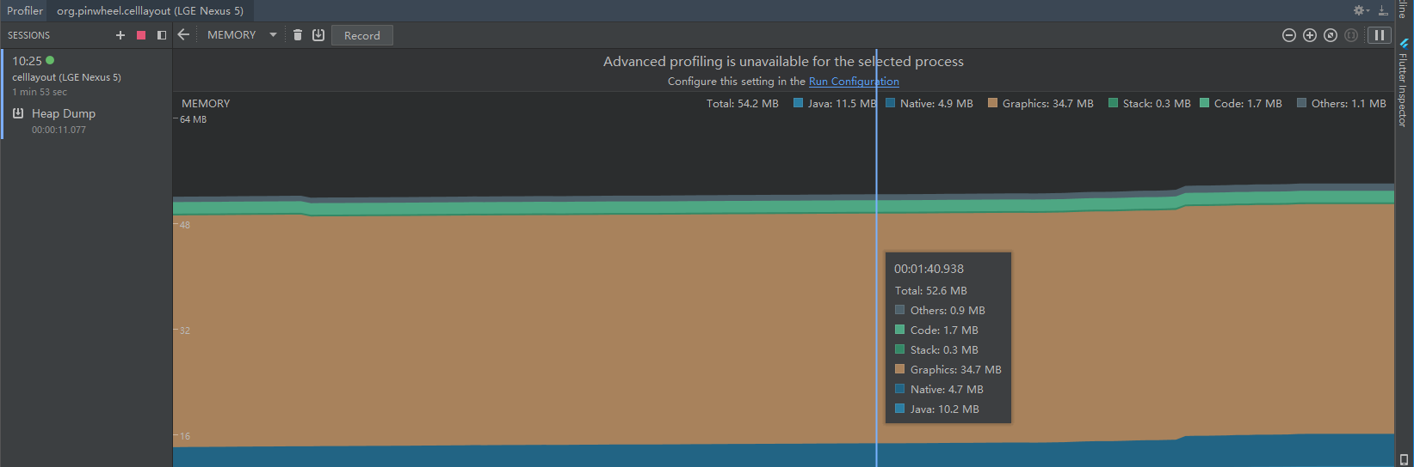
2.1 性能对比
滑动过程中的内存形态

Slide 8
2.2 滑动过程解析
根据键盘方向和焦点Cell直属父亲布局方向移动所有兄弟Cell
Cell位置/状态更改
根据父亲ScrollXY和移动前的Cell坐标，直接绘制到指定位置
移动结束之后进行Layout，Measure

Slide 9
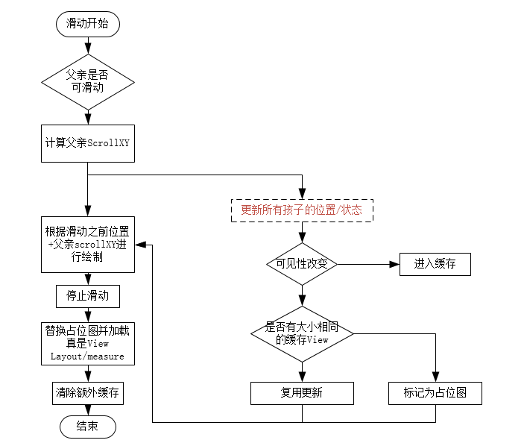
2.2 滑动过程解析
异步更新Cell位置及状态
滑动结束之后加载非缓存试图
滑动过程中不进行layout/measure

Slide 10
3.1 问题与扩展
已知问题
焦点被CellLayout由接管，通过FocusManager控制分发到Cell（目前方案）
目前无法将焦点分配到Cell所展示视图的子视图上
扩展
增加类似与ListView/GridView的CellGroup，需要动态增加Cell个数

Slide 11

交流与讨论

